Slide 1
Learning Pet Feed Box
Term Project Final Presentation
담당교수 : 홍인식 교수님
컴퓨터공학과
20134069 박지훈
20134080 김택윤

Slide 2
제작 동기
Flow Chart
소개
작품 사진
요구 센서 및 모듈
구현 완료 항목 및 보완 사항
구조도
후기 및 에로사항

Slide 3
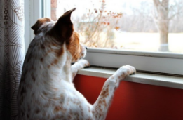
제작 동기
현대 사회에서 애완동물을 키우는 가정이 많은데, 애완동물과
함께 하지 못하는 여행, 혹은 업무로 인해 타인에게 애완동물을
맡길 수도 없는 상황에 놓여질 때
집안에 혼자 있는 애완동물에게 식량을 공급 해주기 위한 것이며
애완동물이 스스로 학습을 하며 사료를 먹을 수 있게 합니다.

Slide 4
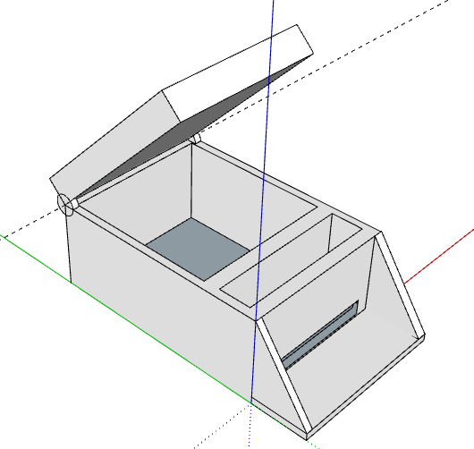
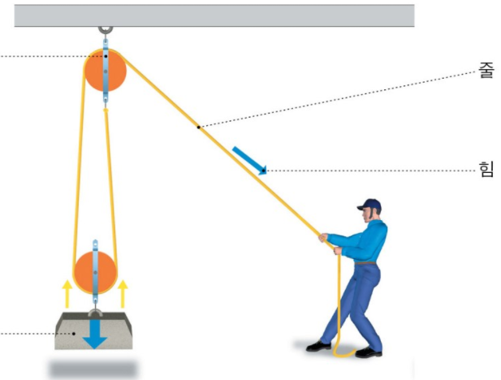
소개
발판 – 애완 동물이 발판을 밟을 때 무게 센서의 작동
뚜껑 – 제품의 정면에서 적외선 거리감지 센서와 발판의 무게 센서를 이용하여 일정 거리&발판 무게 감지 시 뚜껑의 ON, OFF 기능
뚜껑이 ON, OFF 시 애완동물이 다치지 않게 미리 부저 모듈로 사운드를 출력
사료 통 – 온,습도 센서를 이용해 사료의 상태 확인 및 초음파 센서를 통해 사료의 양 체크가능
주변환경 – 조도 센서를 통하여 밝기 측정으로 LED 제어

Slide 5

소개
시나리오
애완동물의 간식을 채워준다.
애완동물이 다가온다. (적외선 거리 감지 센서)
애완동물이 발판을 누른다. (무게센서) + 모터작동
간식 상태 확인 (온,습도 센서)
(초음파 센서)
뚜껑이 천천히 열리며 멈춘다.
주변의 밝기 확인
(조도센서)
애완동물이 간식을 먹는다.
발판에서 때면 뚜껑이 닫힌다. (무게센서) + 모터작동

Slide 6

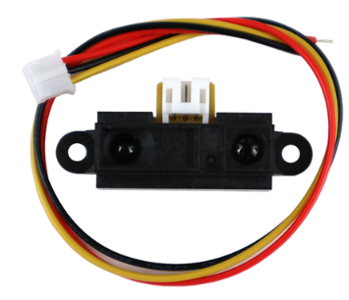
요구 센서
무게 센서(로드셀 YZC-131)
목적 : 애완동물이 무게 센서를 밟아 발판에 압력이 가해질 경우 압력의 무게를 측정하여 뚜껑을 모터를 통해 열게 한다. 이 때 적외선 감지 센서 값이 있을 경우에만 모터를 제어한다.
적외선 거리 감지 센서(GP2YA02YK)
목적 : 애완동물이 다가올 때 애완동물과의 거리를 측정하여 발판에 압력이 가해질 경우 뚜껑을 열 수 있게 준비를 하게 한다. 앞에 아무것도 없을 때 압력 센서가 작동하는 것을 방지하기 위해 사용

Slide 7
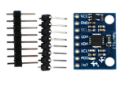
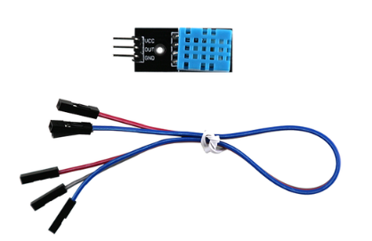
요구 센서
자이로 센서(MPU6050)
목적 : 압력센서를 통해 뚜껑의 모터가 돌아갈 때 뚜껑의 기울기로 모터의 동작을 제어
* 자이로 센서를 사용 중에 고장으로 인해 사용이 불가능
-> 빗물 감지 센서로 사료통 뿐만 아니라 물통의 수분양도 측정 하는 것으로 보완 하였습니다.
온,습도 센서(DHT-11)
목적 : 애완동물의 사료통에 있는 사료의 상태가 어떠떠떤떠따지 온도 및 습도 체크를 통하여 사용자에게 실시간으로 제공해 주며 일정한 온도 및 습도 시 경고 메시지를 출력해줍니다.

Slide 8
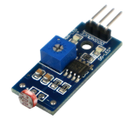
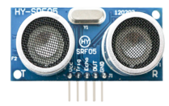
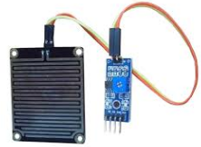
요구 센서
조도센서
목적 : 실내가 어두운 상황일 경우 자체 LED로 위치를 애완동물에게 알려준다.
초음파 센서(HY-SRF05)
목적 : 뚜껑이 닫히면 사료 통에 있는 사료의 양을 측정해줍니다.
빗물 감지 센서(SZH-SSBH-022)
목적 : 애완동물의 사료 뿐만 아니라 물의 양 측정

Slide 9
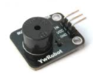
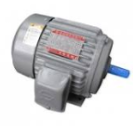
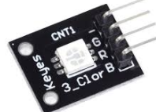
요구 모듈
부저 모듈
목적 : 애완동물이 갑작스럽게 닫히는 뚜껑에 놀라지 않게 경고음 출력
모터
목적 : 도르래의 원리를 이용하여 뚜껑의 ON, OFF를 제어
3색 SMD LED 모듈
목적 : 조도 센서를 이용해 어두운 환경에서 LED제어

Slide 10
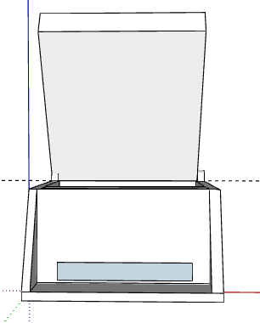
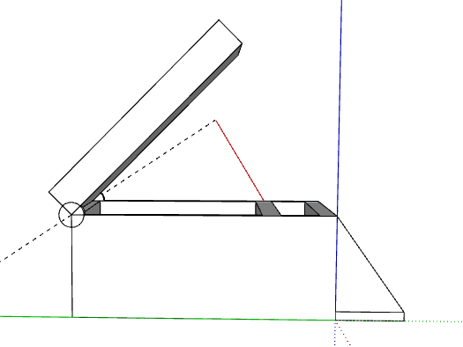
구조도
04
<정면>
<옆면>
<윗,측면>
초음파 센서
온,습도 센서
모터를 이용하여
도르래 원리를 사용하여 제어
부저 모듈
무게 센서
LED 출력
거리감지 센서

Slide 11
구조도
04
<도르래 정면>
<도르래 측면>
뚜껑
모터
모터

Slide 12
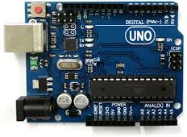
아두이노 구조
04
Connect
초음파 센서, 조도 센서, 온◦습도 센서, LED 모듈,
빗물 감지 센서
Connect
무게 센서, 적외선 거리감지 센서, 부저 모듈, 모터
1
2

Slide 13
Flow Chart
Start/End
05
실내가
밝은가?
No
LED ON.
Yes
사료가
충분한가?
No
사료를 보충한다.
No
Yes
사료의 상태는 양호한가?
No
관리자가 사료의 상태를 점검
Yes
애완동물의 거리가
가까운가?
경고음과 함께 뚜껑을 닫는다.
No
Yes
발판에
압력을
가했는가?
Yes
뚜껑이 경고음과 함께 열린다.
사료 섭취 후
타이머 종료

Slide 14
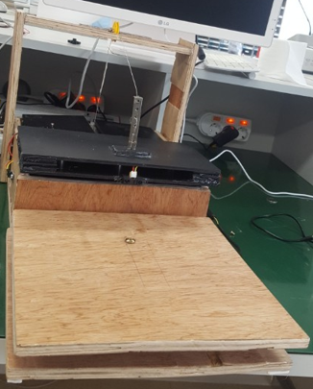
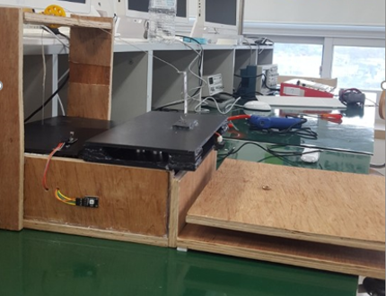
작품 사진
06
<제품 정면>
<제품 측면>
뚜껑 OFF

Slide 15
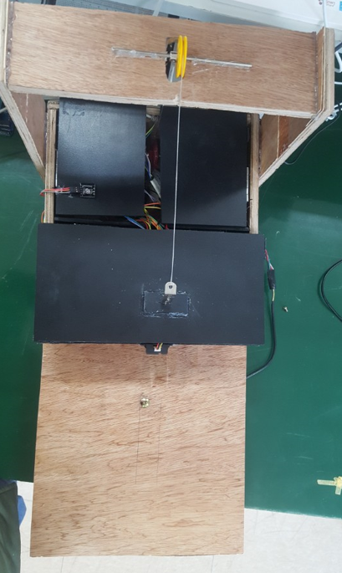
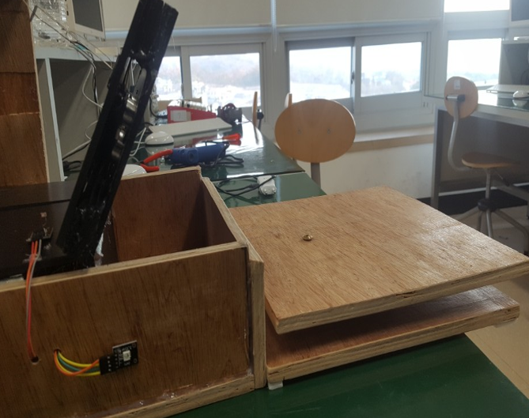
작품 사진
06
<제품 측면>
뚜껑 ON
<제품 윗면>

Slide 16
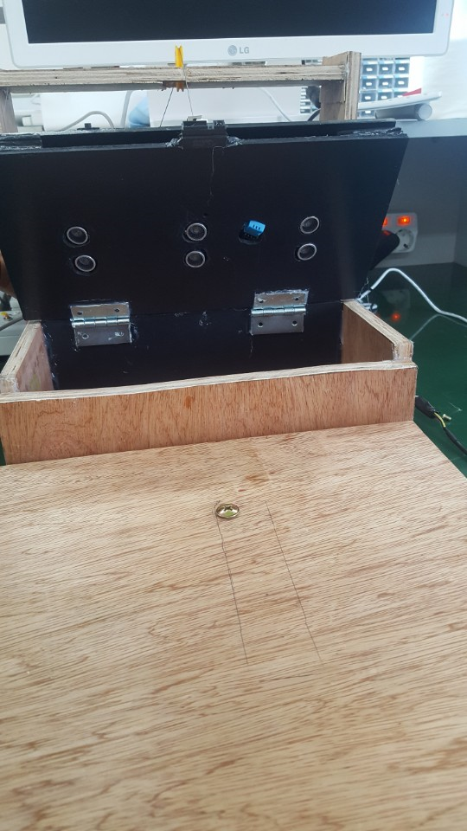
작품 사진
06
<제품 정면>
뚜껑 ON

Slide 17
구현 완료 항목
07
√ 적외선 거리 감지 센서로 애완동물의 접근 거리 값 구현
√ 무게 센서(로드 셀)로 애완동물의 압력 값 입력 구현
√ 적외선 거리 감지와 무게 센서 동시 작동으로 뚜껑의 ON&OFF 기능 구현
√ 조도 센서를 이용해 LED 밝기 제어 구현
√ 초음파 센서를 이용해 사료의 양 측정 구현
√ 온, 습도 센서로 사료의 상태 체크 구현
√ 모터를 제어해 도르래 원리로 뚜껑의 ON & OFF 기능 구현
√ 루프에 타이머를 사용해 사료 통 뚜껑 자동 OFF 구현
√ 빗물 감지 센서를 이용해 물통의 양 측정 구현
√ 뚜껑의 ON & OFF 시 애완동물이 놀라지 않게 경고음 출력 구현

Slide 18
보완 사항(학술제 구현사항)
-현재 미 구현
07
√ 초음파 센서로 보다 정확한 양 측정 기능
√ 자이로 센서를 활용해 모터의 속도를 제어(모터의 속도가 빠를 시)
√ 사료의 양에 따른 LED 제어 (17.11.24 보완 예정)
√ 물의 유/무에 따른 LED 제어 (17.11.24 보완 예정)
√ 타이머 기능보다 완벽한 뚜껑 제어 ( 애완동물의 충분한 사료 섭취 시 자동으로 뚜껑을 제어)
√ 사료의 양과 상태를 애완동물 주인에게 알려주는 애플리케이션 알림 서비스
√ 타이머를 두어 시간에 맞추어 자동 사료 지급 서비스

Slide 19
에로 및 건의사항
08
센서의 유/무 – 처음 교수님이 주신 센서에서 주로 많이 쓰이는 센서의 개수가 부족하거나 센서 자체가 없어서 개별 구매하는데 시간이 소모되기에 제공되는 아두이노 키트가 바뀌었으면 좋겠습니다.
센서의 오작동 – 센서가 부족하거나 새로 구매해야하는 경우에 센서를 여유분으로 구매해야 합니다. 저희 팀에서도 자이로 센서 및 온,습도 센서가 도중에 고장이 나는 바람에 새로 주문할 시간이 부족하여 자이로 센서 대신 다른 센서로 대체하였고 온,습도 센서는 여유가 있어서 다행히 해결하였습니다.
아두이노 다중 스레드 – 아두이노 코딩을 하면서 다중 스레드 지원이 불가능하여 조도 센서와 초음파 센서 동시 작동이 어려웠습니다. 비록 강제로 다중 스레드를 사용하는 방법도 있지만 순차적인 루프문 실행으로 하였습니다.
아이디어 표출 – 처음 가장 어려운 단계인 아이디어의 제공이었습니다. 항상 5개 이상의 센서를 사용하기엔 무언가 하나씩 부족하게 되어 고민이 많이 되었습니다.
서보 모터의 힘 – 생각 외로 서보 모터가 힘이 많이 딸려 뚜껑을 여는데 힘이 부족해 무게가 조금만 나가도 들지 못하였습니다. 더군다나 서보 모터를 너무 많이 테스트 하여서 서보 모터가 고장으로 최종 발표에서 큰 힘을 못 보였습니다.

Slide 20
마치며..
08
박지훈 – 첫 아이디어에서 센서를 5개를 사용하는게 아두이노를 접해본 적이 없어서 어떤 센서가 있는지 정확히 모르는 상태여서 그런지 아이디어를 생각하는게 가장 힘 들었던 것 같습니다. 그 중에 시중에 있는 제품 중에 어떤 제품을 살짝 바꾸어 볼까 하다가 만들게 된 작품이 이 작품입니다. 비록 최종적으로 교수님이 원하신 사항을 구현하지 못 했지만 보완사항을 구현하여 학술제 작품에 충분히 구현을 할 생각입니다. 마이크로 프로세서 라는 과목에서 아두이노는 생각보다 코딩의 문제는 없었으며 무언가 했다는 결과물을 얻을 수 있는 좋은 과목이라 생각합니다.
김택윤 – 아두이노를 이용하여 작품을 처음 만든 것인데 생각보다 어렵지 않았고 나름 재미 있었던 것 같습니다. 센서 5개를 꼭 맞춰야 한다는 조건에 부합하는 아이디어를 생각한다는 것이 어려웠습니다. 그래도 교수님 께서 피드백도 해주시고 적절한 조언 을 해주셔서 좀 더 좋은 작품을 만들지 않았나 라는 생각이 듭니다. 이번 수업을 기반으로 아두이노에 대한 어려움이 조금이나마 없어져서 아두이노를 이용한 작품을 많이 만들 수 있을 거 같습니다.

